Slide 1

Agenda
20:00 uur: Inloop
20:30 uur: Welkom Energiek Leiden – Alfons Ramb
20:35 uur: Introductie Energiek Leiden – Ludo van Oyen
20:40 uur: Welstandsnota Erfgoed Leiden – Ilse Koreman
20:45 uur: Subsidie Erfgoed Leiden – Ilse Koreman
20:50 uur: Zonnepanelen Groene-Woningen – Stefan vd Laan
21:15 uur: Vragen
21:30 uur: Afsluiting

Slide 2



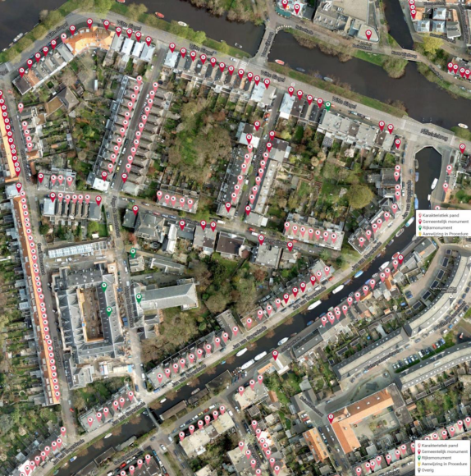
Vreewijk – beschermd stadsgezicht
Rijksbeschermd stadsgezicht de Zuidelijke Schil
Monumenten en karakteristieke panden Zie het monumentenregister www.erfgoedleiden.nl

Slide 3


gemeente.leiden.nl/projecten/wonen/welstandsnota
Bijlage 2: ZONNE-ENERGIE IN HISTORISCHE CONTEXT

Slide 4

Subsidie en duurzaamheidslening
‘Investeren in thuis’
Dakisolatie
Gevelisolatie
Isolatieglas
Vloerisolatie
Zonneboiler
Pellet en houtkachel (€ 450,-)
Warmtepomp (€ 1000,-)
25% van de investering met een maximumbedrag van € 1000,-
Duurzaamheidslening totale bedrag met een maximumbedrag van € 15.000,-
Zonnepanelen vallen wel
onder de duurzaamheidslening!

Slide 5
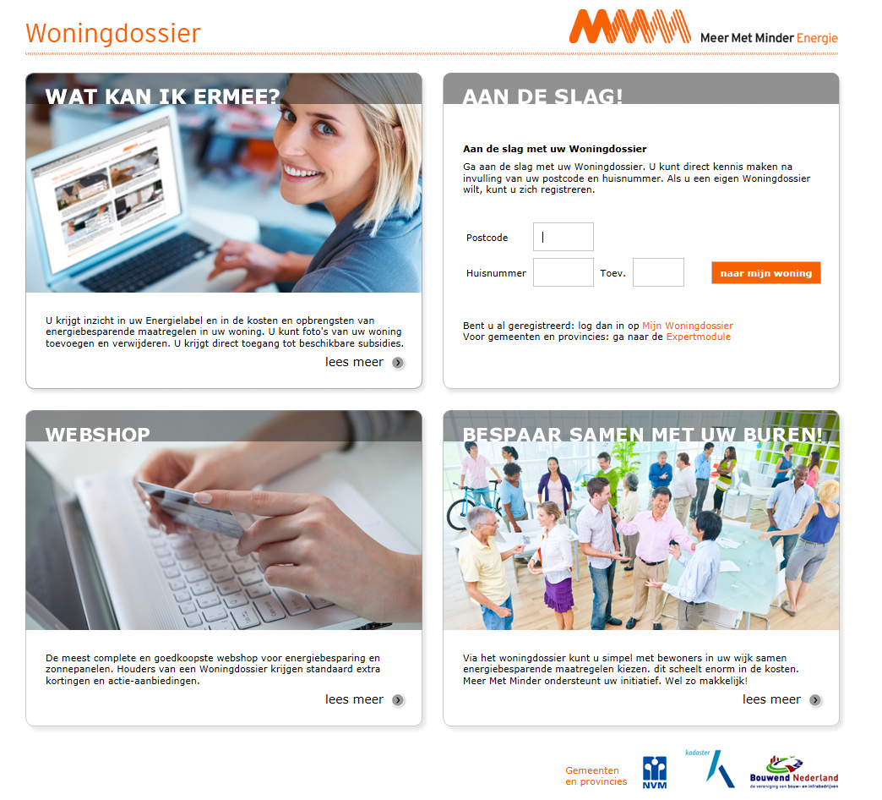
Aanvraag via het woningdossier:
subsidie en duurzaamheidslening

Slide 6
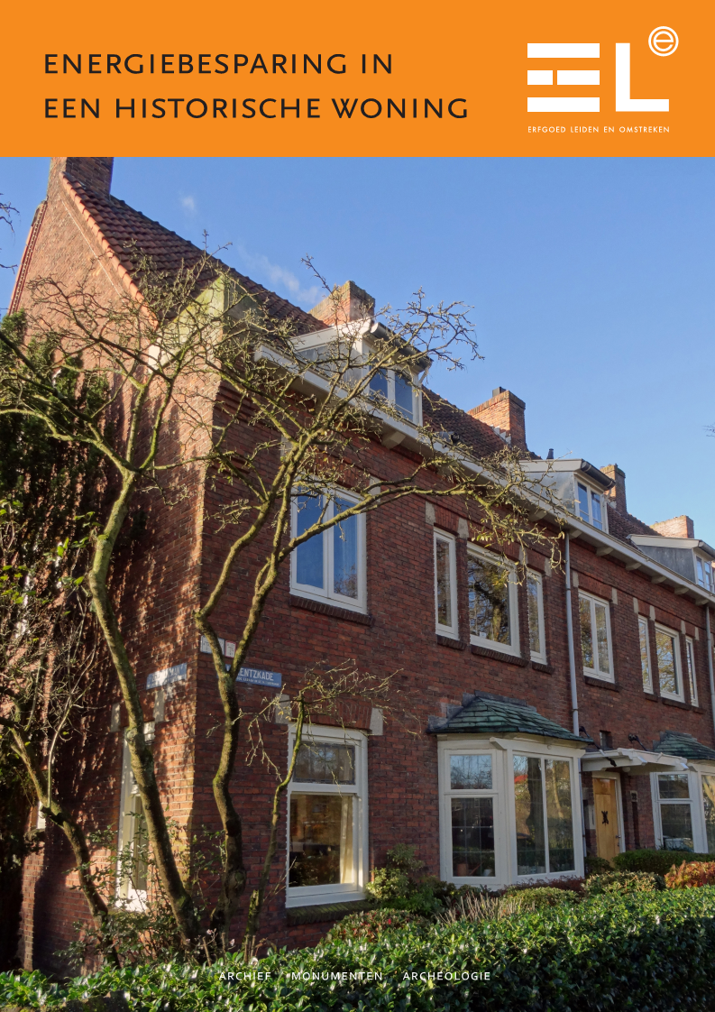
Nuttige websites
Welstandsnota gemeente.leiden.nl/projecten/wonen/welstandsnota
Brochure ‘Energiebesparing in een historische woning’ www.erfgoedleiden.nl
Subsidieregeling ‘Investeren in thuis’ en duurzaamheidslening www.leiden.nl/duurzaamleiden
Informatie o.a. rentepercentage duurzaamheidslening www.svn.nl

Slide 7

Wat is een wijkactie?
Alfons Ramb
Ontzorgen
Betrouwbare informatie en kwaliteit
Garandeert deskundige en ervaren vakmensen
Laat u profiteren van een uitstekende garantie
Subsidie mogelijkheden en regelgeving
Laat u profiteren van een burenkorting

Slide 8


Uitgangspunten EnergiekVreewijk
Lokale gecertificeerde installateurs
Betrouwbare merken met certificering.
Vertegenwoordiging in Europa in verband met garantie.
Betrouwbare toeleveranciers.
Goede basis garantie (marktconform) met ‘plus’ tolerantie op vermogen.
Uitleesbaarheid van opbrengst via de omvormer met mogelijkheid tot online monitoring.
Duidelijkheid over project doorlooptijd

Slide 9
Samenstelling pakketten
Standaard
Premium
DMEGC 260 Wp Mono
Chinees paneel uit Europese productie
Full Black
Goodwe omvormer
Clickfit/Avasco (schuin)
of Valksolar (plat)
Serieel geschakeld
Solarwatt 270Wp Mono
Duits paneel
Full Black Glas-glas module met optimizers.
SolarEdge Omvormer
Clickfit/Avasco (schuin)
of Valksolar (plat)
Parallel aangestuurd, centraal omvormen.
Mogelijk vanaf minimaal 8 panelen.

Slide 10
Belangrijkste verschillen
Standaard
Premium
Schaduwwerking op 1 paneel heeft invloed op totaal.
10 jaar module garantie
10 jaar omvormer garantie
Monitoring van totaal opbrengst
Wifi Connectie voor monitoring standaard
Ieder paneel maximale opbrengst
Weinig impact bij missmatch
Minder last van vermogens-verlies
30 jaar module garantie
20 jaar omvormer garantie
Monitoring per module standaard
Bekabelde connectie voor monitoring standaard

Slide 11
Belangrijkste verschillen
Standaard
Premium
Performance garantie 10 jaar/90% - 25 jaar/80%
30 jaar Performance garantie / 87%
25 jaar garantie op power optimizers.
20 jaar omvormer garantie
Eenvoudige foutopsporing – garantie handhaving.

Slide 12
Uitvoering
Aanmelden via www.energiekleiden.nl of inschrijfformulier
Binnen 5 werkdagen telefonisch contact
Binnen 2 weken een vrijblijvende indicatieve offerte o.b.v. Google Luchtfoto
Vaste all-in pakketprijzen
Terugverdientijd indicatie zonder energieprijs stijging
Binnen één maand Sitecheck bij interesse incl. tekening t.w.v. €50,- (wordt verrekend bij opdracht)
Bespreken installatie details
Installatie binnen één maand na akkoord (afhankelijk van verkrijgen vergunning)
Gratis assistentie voor aanvraag BTW teruggave

